Slide 1


«Uso de los formatos 2018
y Mejoras del SIPOT.»
Abril 2018

Slide 2

CONSIDERACIONES IMPORTANTES
En diversas opciones está habilitada una ventana denominada: NORMATIVIDAD, la cual tiene dos opciones a elegir. (En ella deberemos optar por:
Normatividad :
OPCIÓN: Ley de Transparencia y Acceso a la Información Pública del Estado de Morelos. PARA 2017 Y años anteriores
OPCIÓN: LTAIP DEL ESTADO DE MORELOS 2018. PARA 2018

Slide 3
UNIDADES ADMINISTRATIVAS
Obligaciones:
Llenado de formatos (De acuerdo a sus actividades y como les hayan sido asignados)
Publicación en la Plataforma Nacional de Transparencia.

Slide 4
Asignación de Claves de usuario y contraseña
SUJETO OBLIGADO
(UNIDAD DE TRANSPARENCIA)
IMIPE
UNIDAD ADMINISTRATIVA
UNIDAD ADMINISTRATIVA
UNIDAD ADMINISTRATIVA

Slide 5
Asignación de Formatos
SUJETO OBLIGADO
(UNIDAD DE TRANSPARENCIA)
IMIPE
UNIDAD ADMINISTRATIVA
6 formatos
UNIDAD ADMINISTRATIVA
15 formatos
UNIDAD ADMINISTRATIVA
9 Formatos
Ejemplo: 30 Formatos

Slide 6
PARA BAJAR LOS FORMATOS
Ingresa a la página: www.plataformadetransparencia.org.mx
Ingresar usuario y contraseña
Inicio
Portales de obligaciones de transparencia
Carga de información
Carga de archivos
Normatividad :
Ley de Transparencia y Acceso a la Información Pública del Estado de Morelos. PARA 2017 Y años anteriores
LTAIP DEL ESTADO DE MORELOS 2018. PARA 2018
Oprimir botón : Buscar
Elegir Artículo y dar clic en el triángulo pequeño
Elegir Fracción (Formato) a descargar
Oprimir botón :descarga
Con ello se genera un archivo en Excel (formato) (Se guarda en la capeta descargas)
Se procede a su llenado

Slide 7
PARA PUBLICAR UN FORMATO NUEVO
En la ventana Carga de información
Elegir Carga de archivos
Normatividad : Ley de Transparencia y Acceso a la Información Pública del Estado de Morelos. PARA 2017 Y años anteriores
LTAIP DEL ESTADO DE MORELOS 2018. PARA 2018
Oprimir botón : Buscar
Elegir Artículo y dar clic en el triángulo pequeño
Elegir Fracción (Formato) a publicar
En la ventana Tipo de carga. Elegir: ALTA
Oprimir botón seleccionar, con ello nos lleva al directorio de mi computadora para buscar el archivo que publicaré.
Dar click en el nombre del archivo, con ello nos carga el nombre del archivo que publicaremos
Dar click en cargar archivo
Inicia el proceso de publicación
Cuando el Estatus diga: TERMINADO estará completado el proceso

Slide 8
VENTANA: ADMINISTRACIÓN DE INFORMACIÓN
1.En la ventana Carga de información
2. Elegir Administración de información
3. Normatividad : Ley de Transparencia y Acceso a la Información Pública del Estado de Morelos. PARA 2017 Y años anteriores
LTAIP DEL ESTADO DE MORELOS 2018. PARA 2018
4. Oprimir botón : Buscar
5. Elegir Artículo y dar clic en el triángulo pequeño
6. Elegir Fracción (Formato) a modificar
7. En la ventana Filtros Avanzados, dar click en botón buscar: con ello me muestra toda la información que previamente publiqué en la Plataforma Nacional.
En esta opción, además puedo: MODIFICAR, AGREGAR O BORRAR

Slide 9

Modificar vía Formulario WEB
Esta opción sirve PRINCIPALMENTE para actualizar los formatos en los que, los lineamientos nos indican que solo debo dejar publicada «La Información Vigente».
8. Identificar el registro a MODIFICAR, dar click en el ICONO:
9. Se abre el formulario WEB.
10. Se procede a modificar los datos y se oprime el botón: GUARDAR.
NOTA: EN ESTA OPCIÓN LA MODIFICACIÓN SE DEBERÁ REALIZAR REGISTRO POR REGISTRO.

Slide 10
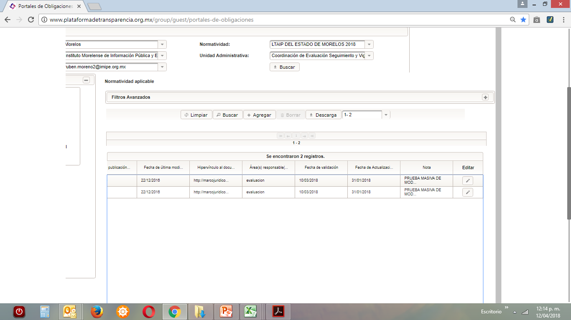

Slide 11
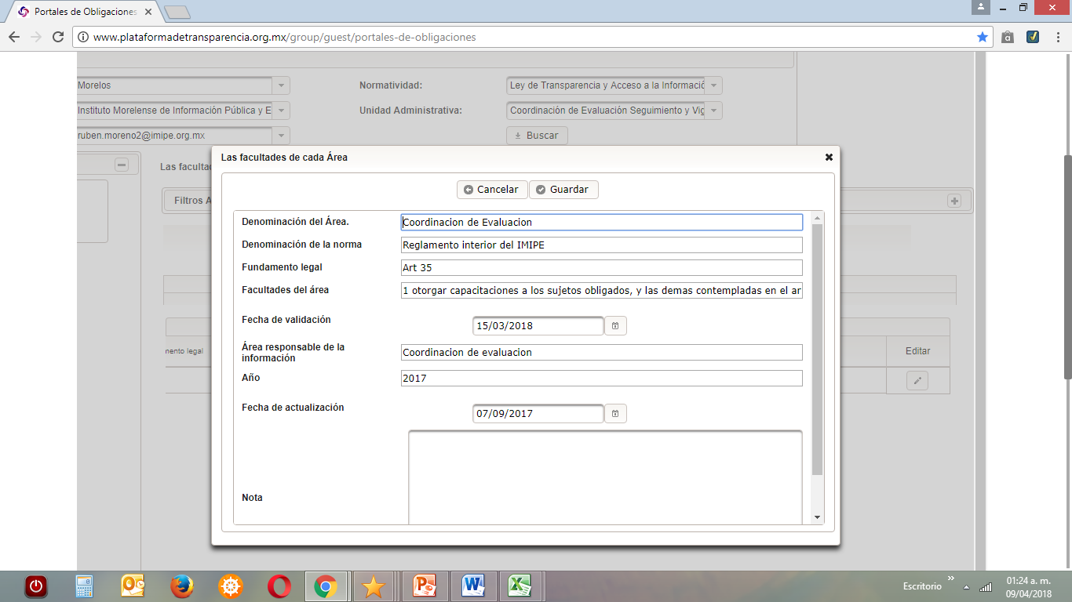

Slide 12
Borrar vía Formulario WEB
Esta opción sirve PRINCIPALMENTE para borrar algún registro que tenga error o que se haya duplicado su publicación.
SE RECOMIENDA MUCHO CUIDADO. Pues la información borrada, NO se podrá recuperar.
8. Identificar el registro a BORRAR, dar click en el RECUADRO de la izquierda.
9. Oprimir el botón BORRAR.
10. Se despliega leyenda de si estamos seguros de querer borrar, damos click en SI y se elimina el registro

Slide 13
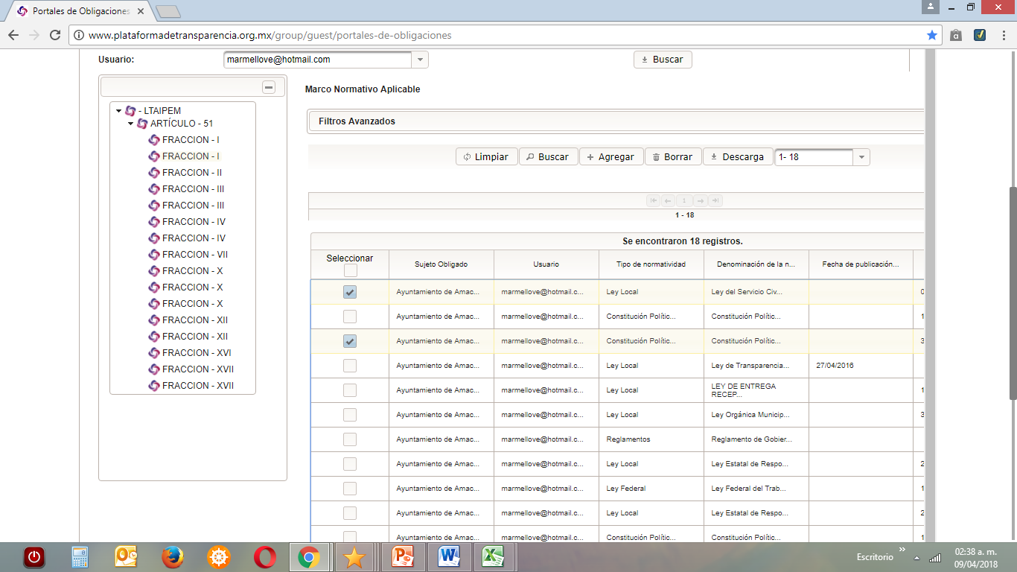

Slide 14
Agregar Registro vía Formulario WEB.
Esta opción sirve PRINCIPALMENTE para AGREGAR algún registro que nos hubiera faltado incluir.
8. Oprimir el botón «Agregar»
9. Se abre el formulario WEB.
10. Se procede a capturar los datos y se oprime el botón: AGREGAR

Slide 15
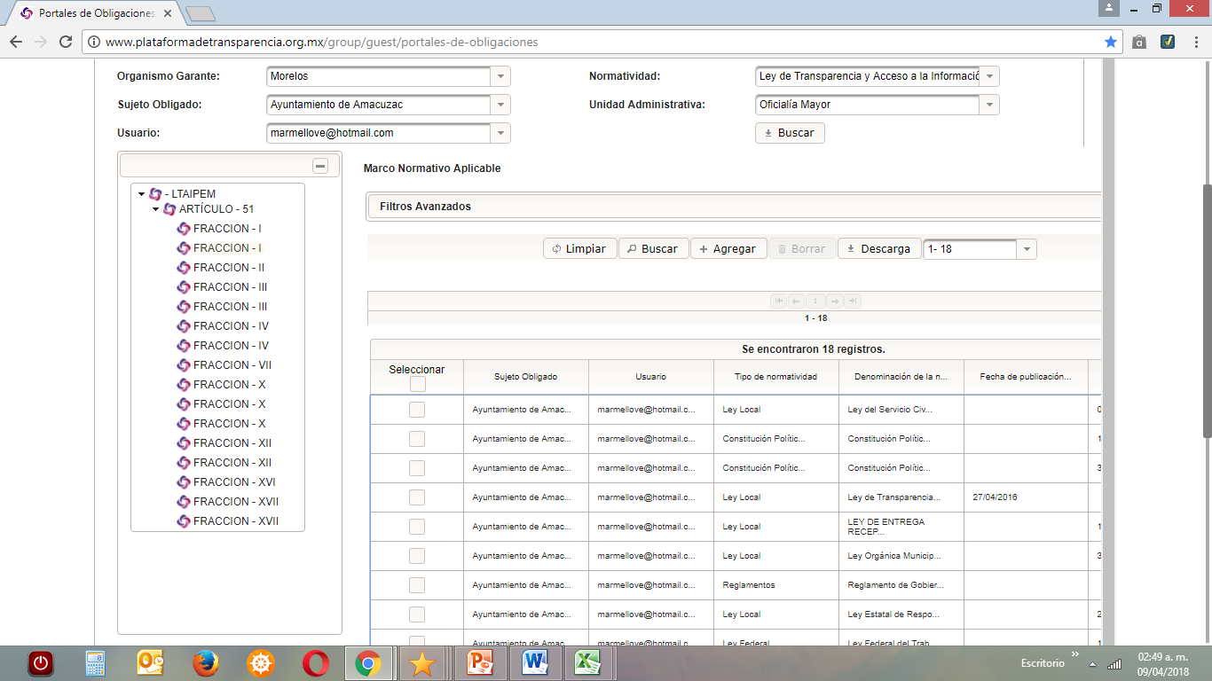

Slide 16
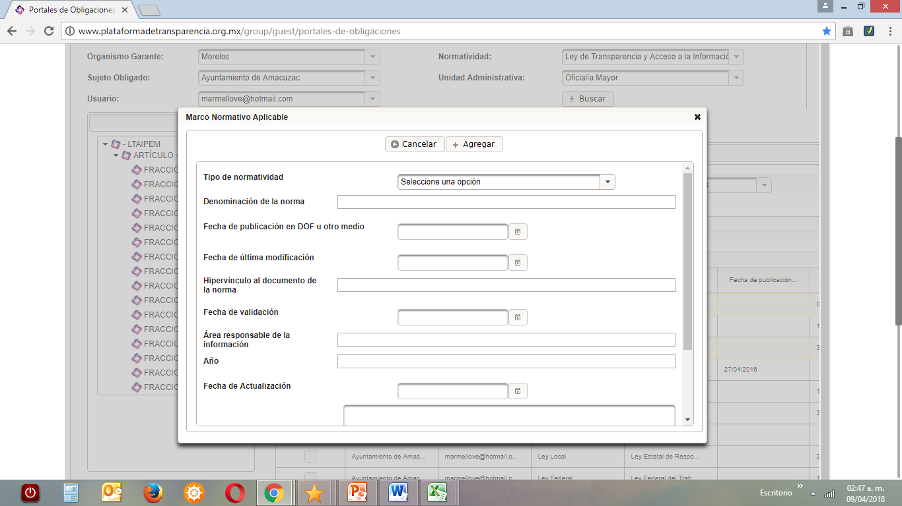

Slide 17
MODIFICACION VIA CARGA DE ARCHIVO
Esta opción sirve PRINCIPALMENTE para actualizar los formatos en los que, los lineamientos nos indican que solo debo dejar publicada «La Información Vigente».
8. Se oprime el botón descarga, con lo que la información previamente publicada en la PNT, SE DESCARGARÁ en un archivo de excel.
9. Una vez teniendo el archivo, se modifica la información requerida, pudiendo ser por celda o columna.
10. Se guarda el archivo.
11. Se siguen los pasos para publicar un archivo nuevo CON LA DIFERENCIA que En la ventana Tipo de carga. Elegir: CAMBIO

Slide 18


Slide 19
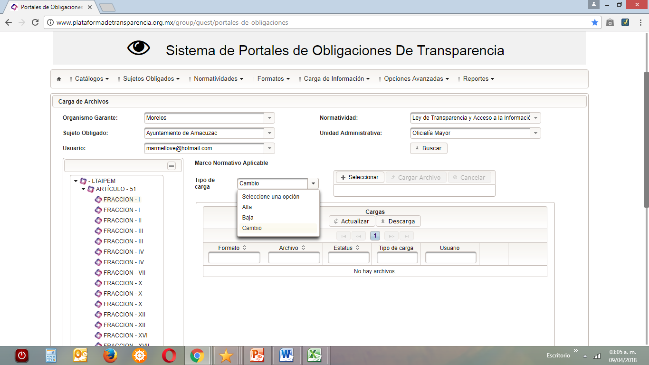

Slide 20
¿Cómo identifico los nuevos formatos?
1.- Los formatos para cargar información de 2018, incluyen 3 Columnas que los anteriores formatos NO las incluían.
Ejercicio
Fecha de Inicio del periodo que se informa y
Fecha de término del periodo que se informa
2.- En la nomenclatura de los formatos, indica el año 2018. Ejemplo:
LTAIPEM51 FI 2018
LTAIPEM51 FII 2018

Slide 21
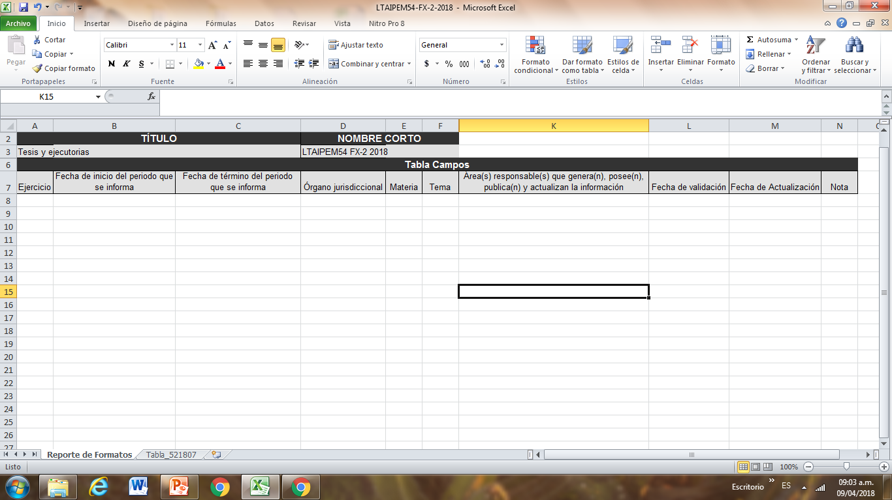

Slide 22
¿Cómo llenar las columnas:
Fecha de Inicio del Periodo que se informa:
Se debe anotar el primer día del periodo que estoy informando, ejemplo: si estoy informando el mes de marzo. Anotaré
01/03/2018
Fecha de Fin del Periodo que se informa,
Se debe anotar el último día del periodo que estoy informando, ejemplo: si estoy informando el mes de marzo. Anotaré
31/03/2018
Fecha de Actualización.
Deberá estar comprendida entre el primer y último día del periodo que se informa. Ejemplo 19/03/2018 ó 31/03/2018
Nota: Si se trata de formatos en los que el lineamiento dice VIGENTE y la información NO CAMBIA de un mes a otro:
SE CONSERVA LA ÚLTIMA FECHA EN QUE SE MODIFICÓ, pudiendo conservarse todo el año si la información fuese la misma.
Fecha de Validación
Se deberá anotar una fecha entre los diez primeros días del mes siguiente al que estoy informando. Ejemplo: 10/04/2018

Slide 23

¡Gracias por su atención!
Coordinación de Evaluación, Seguimiento y Vigilancia
Tel. 01 (777) 3622530 Ext. 150 .

